Slide 1

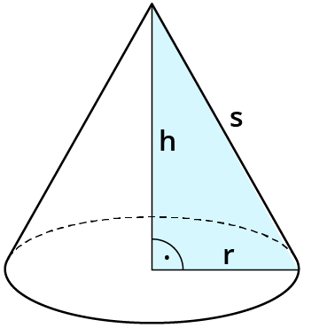
Mathematik 9d 23/03/2020 RCS
Und das läuft heute:
Kontrolle Eurer Lösungen zu den Kopfrechenaufgaben.
Kontrolle Eurer Lösungen zu Nr. 14, 15, 16 (a), 18 und 20.
Pyramiden und Kegel

Slide 2
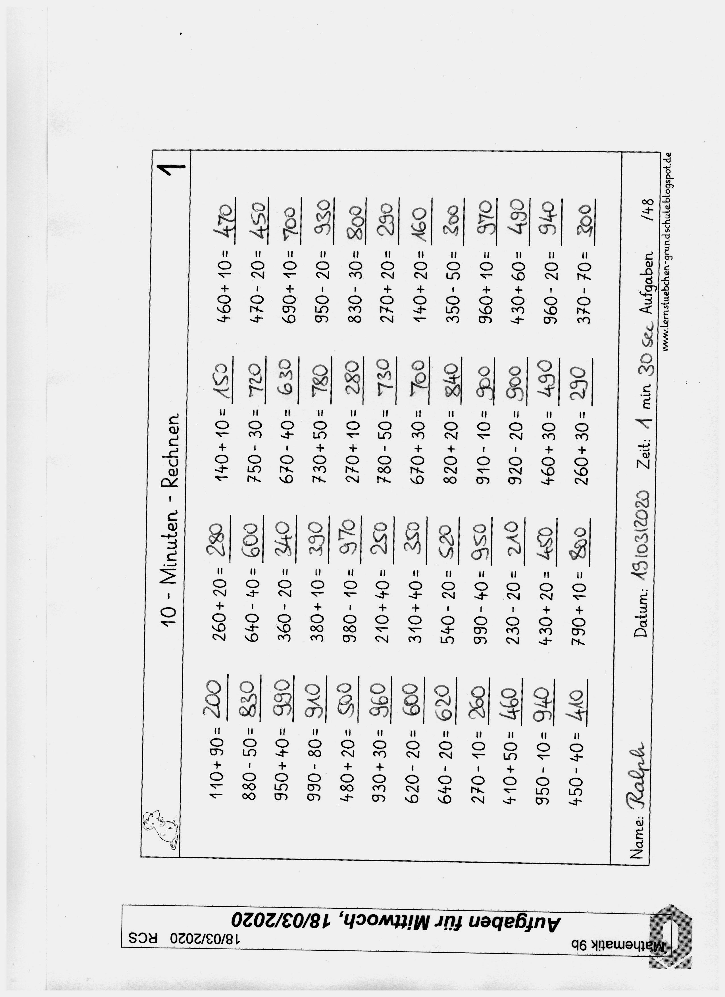
Bitte einmal vergleichen…

Slide 3
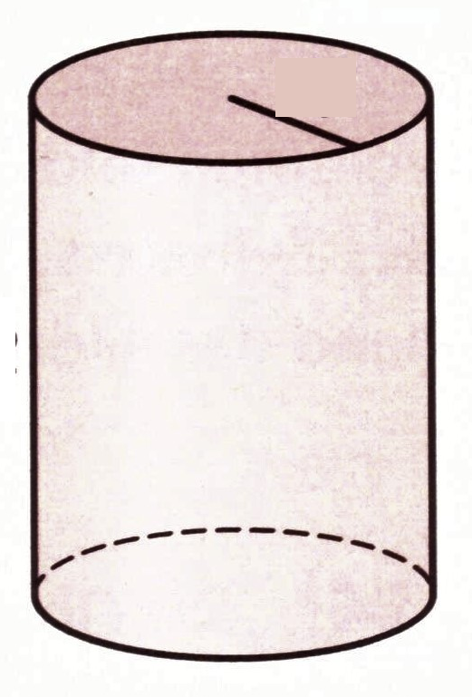
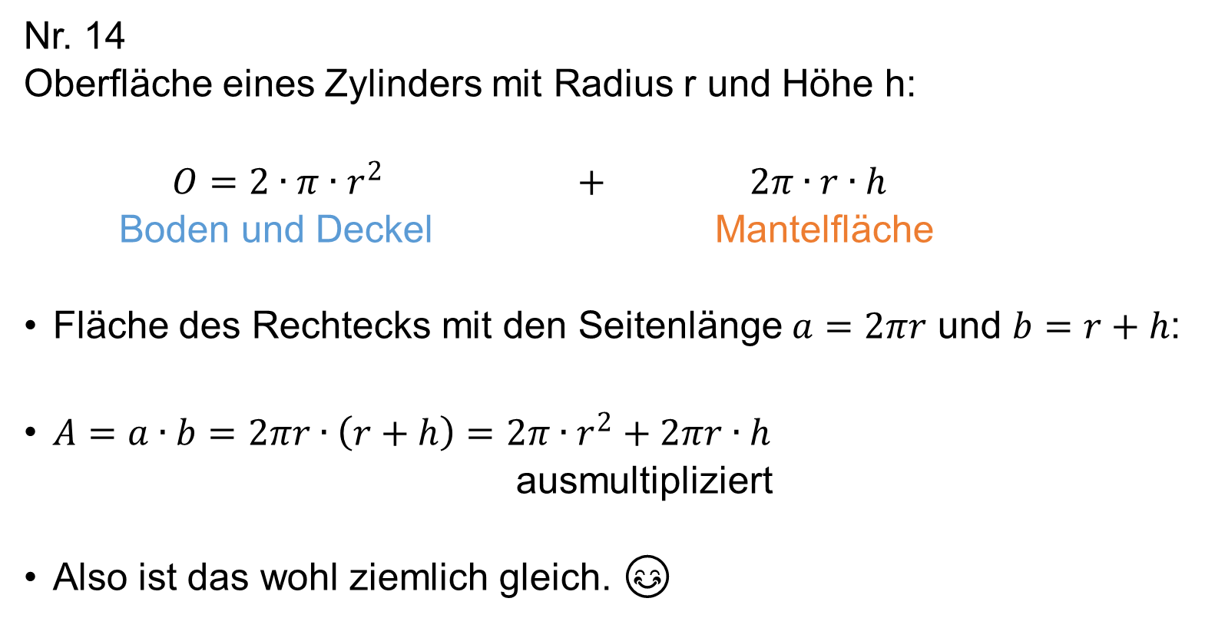



Nun gehen wir die Lösungen zu den Hausaufgaben durch:
Nr. 14
Oberfläche eines Zylinders mit Radius r und Höhe h:
$O=2∙π∙r^{2} + 2π∙r∙h$
Boden und Deckel Mantelfläche
Fläche des Rechtecks mit den Seitenlänge $a=2πr$ und $b=r+h$:
$A=a∙b=2πr∙\left(r+h\right)=2π∙r^{2}+2πr∙h$
ausmultipliziert
Also ist das wohl ziemlich gleich. 😊
$$πr^{2}$$
$$2πr∙h$$
$$πr^{2}$$

Slide 4
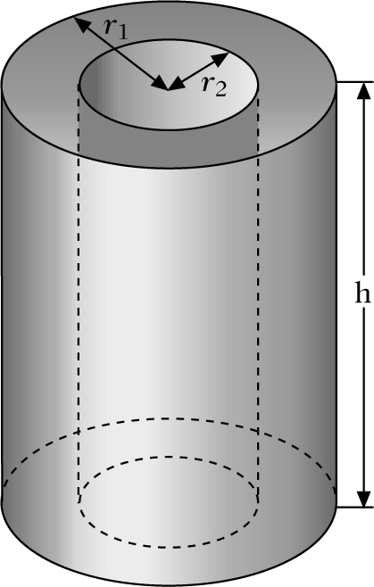
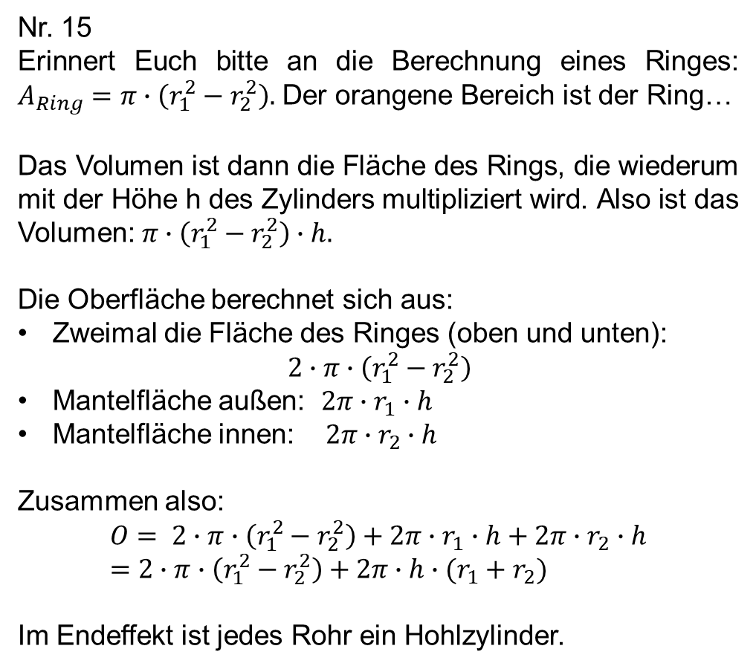
Nr. 15
Erinnert Euch bitte an die Berechnung eines Ringes: $A_{Ring}=π∙\left(r_{1}^{2}−r_{2}^{2}\right).$ Der orangene Bereich ist der Ring…
Das Volumen ist dann die Fläche des Rings, die wiederum mit der Höhe h des Zylinders multipliziert wird. Also ist das Volumen: $π∙\left(r_{1}^{2}−r_{2}^{2}\right)∙h.$
Die Oberfläche berechnet sich aus:
Zweimal die Fläche des Ringes (oben und unten): $2∙π∙\left(r_{1}^{2}−r_{2}^{2}\right)$
Mantelfläche außen: $2π∙r_{1}∙h$
Mantelfläche innen: $2π∙r_{2}∙h$
Zusammen also:
$$O= 2∙π∙\left(r_{1}^{2}−r_{2}^{2}\right)+2π∙r_{1}∙h+2π∙r_{2}∙h=2∙π∙\left(r_{1}^{2}−r_{2}^{2}\right)+2π∙h∙(r_{1}+r_{2})$$
Im Endeffekt ist jedes Rohr ein Hohlzylinder.

Slide 5
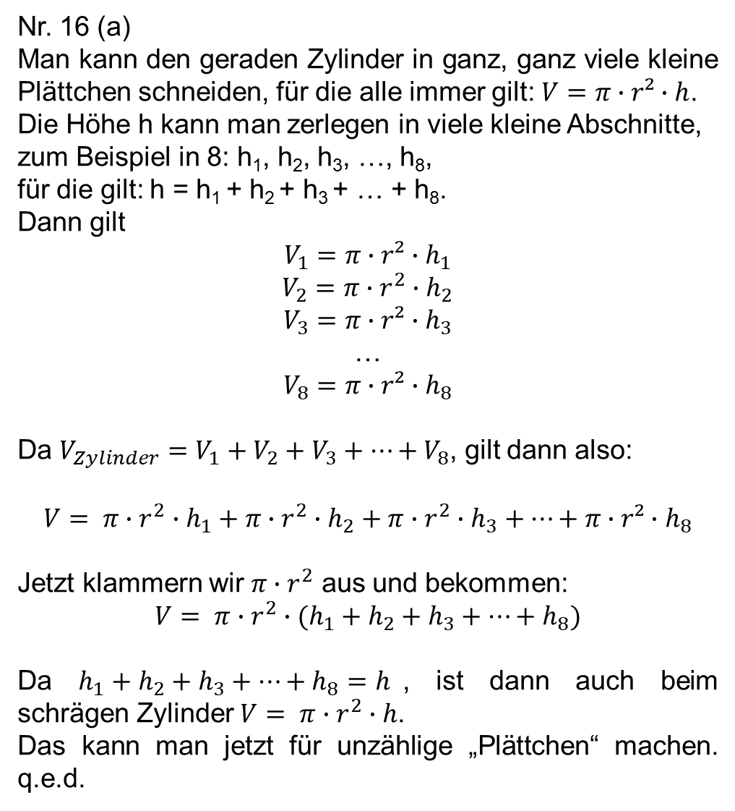
Nr. 16 (a)
Man kann den geraden Zylinder in ganz, ganz viele kleine Plättchen schneiden, für die alle immer gilt: $V=π∙r²∙h$.
Die Höhe h kann man zerlegen in viele kleine Abschnitte,
zum Beispiel in 8: h₁, h₂, h₃, …, h₈,
für die gilt: h = h₁ + h₂ + h₃ + … + h₈.
Dann gilt
$$V_{1}=π∙r²∙h_{1}$$
$$V_{2}=π∙r^{2}∙h_{2}$$
$$V_{3}=π∙r²∙h_{3}$$
…
$$V_{8}=π∙r²∙h_{8}$$
Da $V_{Zylinder}=V_{1}+V_{2}+V_{3}+…+V_{8}$, gilt dann also:
$$V= π∙r^{2}∙h_{1}+π∙r^{2}∙h_{2}+π∙r^{2}∙h_{3}+…+π∙r²∙h_{8}$$
Jetzt klammern wir $π∙r^{2}$ aus und bekommen:
$$V= π∙r^{2}∙(h_{1}+h_{2}+h_{3}+…+h_{8})$$
Da $h_{1}+h_{2}+h_{3}+…+h_{8}=h$, ist dann auch beim schrägen Zylinder $V= π∙r^{2}∙h$.
Das kann man jetzt für unzählige „Plättchen“ machen. q.e.d.
h₁
h₂
h₃
h
h₄
h₅
h₆
h₇
h₈

Slide 6
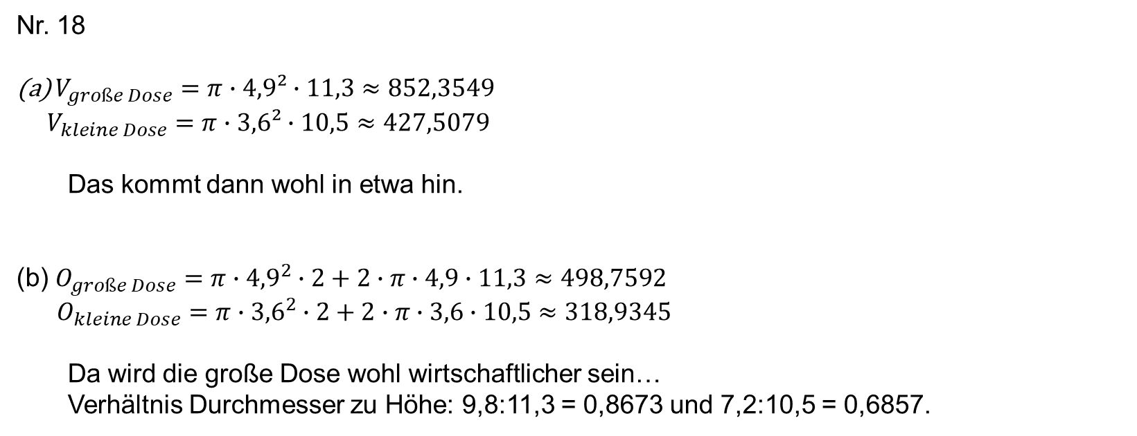
Nr. 18
$V_{große Dose}=π∙4,9²∙11,3≈852,3549$
$V_{kleine Dose}=π∙3,6²∙10,5≈427,5079$
Das kommt dann wohl in etwa hin.
(b) $O_{große Dose}=π∙{4,9}^{2}∙2+2∙π∙4,9∙11,3≈498,7592$
$O_{kleine Dose}=π∙{3,6}^{2}∙2+2∙π∙3,6∙10,5≈318,9345$
Da wird die große Dose wohl wirtschaftlicher sein…
Verhältnis Durchmesser zu Höhe: 9,8:11,3 = 0,8673 und 7,2:10,5 = 0,6857.

Slide 7
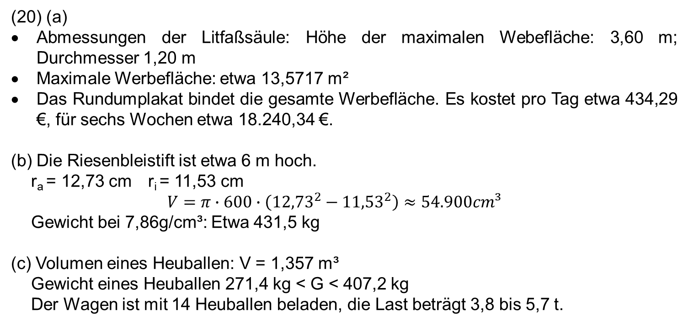
(20) (a)
Abmessungen der Litfaßsäule: Höhe der maximalen Webefläche: 3,60 m; Durchmesser 1,20 m
Maximale Werbefläche: etwa 13,5717 m²
Das Rundumplakat bindet die gesamte Werbefläche. Es kostet pro Tag etwa 434,29 €, für sechs Wochen etwa 18.240,34 €.
(b) Die Riesenbleistift ist etwa 6 m hoch.
r_{a} = 12,73 cm r_{i} = 11,53 cm
$$V=π∙600∙\left({12,73}^{2}−{11,53}^{2}\right)≈54.900cm³$$
Gewicht bei 7,86g/cm³: Etwa 431,5 kg
(c) Volumen eines Heuballen: V = 1,357 m³
Gewicht eines Heuballen 271,4 kg < G < 407,2 kg
Der Wagen ist mit 14 Heuballen beladen, die Last beträgt 3,8 bis 5,7 t.

Slide 8
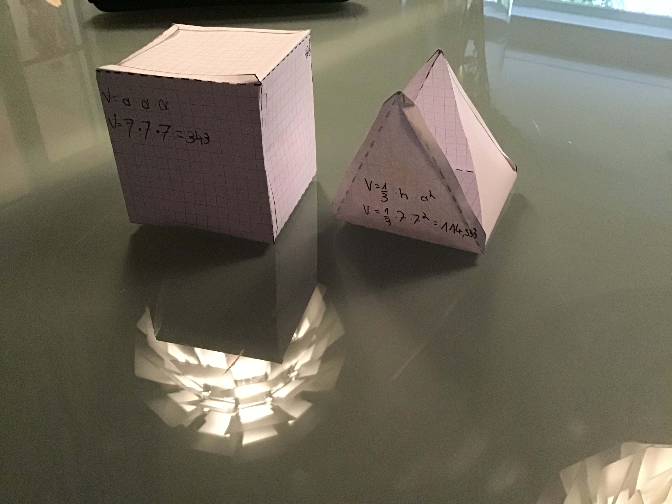

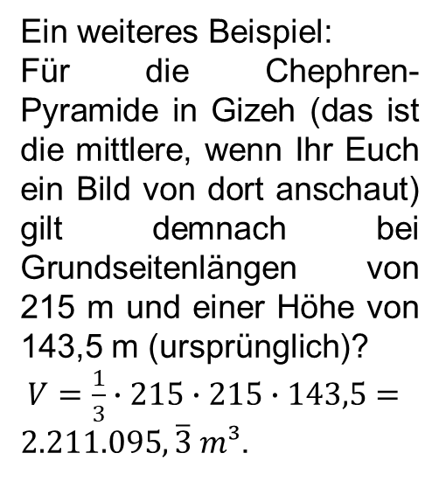
Ein weiteres Beispiel:
Für die Chephren-Pyramide in Gizeh (das ist die mittlere, wenn Ihr Euch ein Bild von dort anschaut) gilt demnach bei Grundseitenlängen von 215 m und einer Höhe von 143,5 m (ursprünglich)?
$V=\frac{1}{3}∙215∙215∙143,5=2.211.095,\overline{3} m³$.
Ihr habt mir wunderbare Pyramiden geschickt und tatsächlich ist das Volumen einer Pyramide: $V=\frac{1}{3}G∙h$.
Wenn ich eine Pyramide mit den Grundseiten von je 7 cm und einer Höhe von 7 cm habe, so ist das Volumen demnach
$V=\frac{1}{3}∙7∙7∙7=114,\overline{3} cm³$.
© Til Salzer, durfte ich doch hoffentlich nehmen, oder?

Slide 9
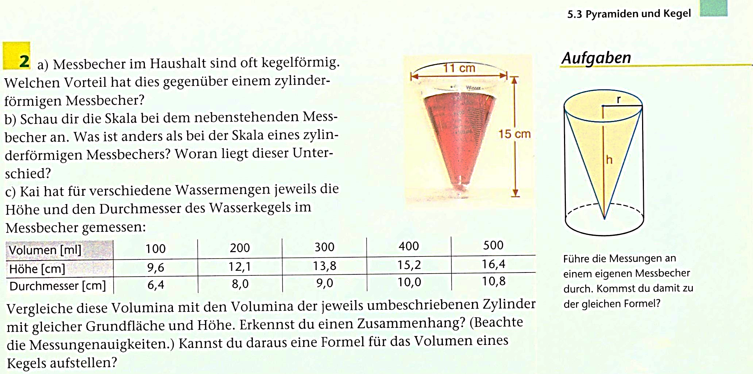
Dasselbe gilt übrigens auch für Kegel, also Pyramiden mit kreisrunder Grundfläche. Das macht Euch bitte an der Aufgabe 2 auf Seite 171 klar.
Dazu darf man auch gerne nochmal die heimische Küche aufsuchen. Schönen Gruß an alle, die da sind und sich wundern, was Ihr da schon wieder macht. ☺

Slide 10
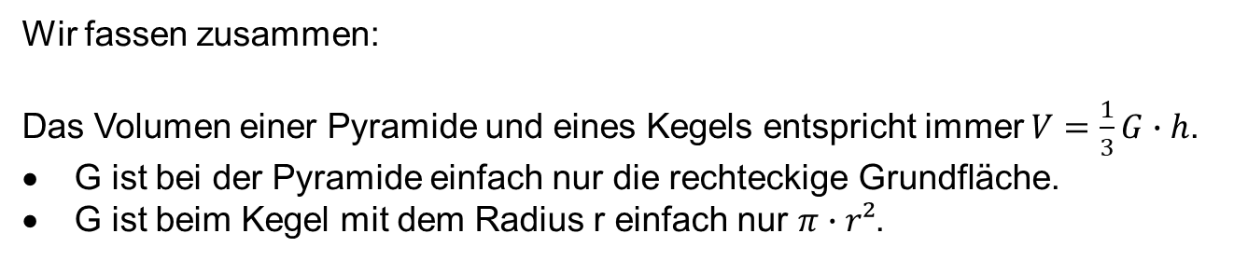
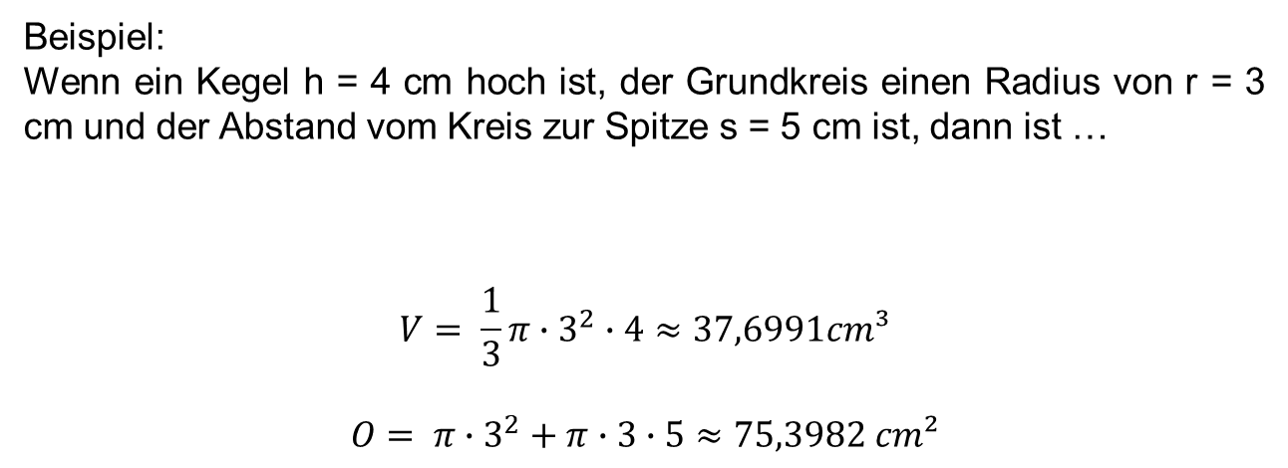
Wir fassen zusammen:
Das Volumen einer Pyramide und eines Kegels entspricht immer $V=\frac{1}{3}G∙h$.
G ist bei der Pyramide einfach nur die rechteckige Grundfläche.
G ist beim Kegel mit dem Radius r einfach nur $π∙r²$.
Die Oberfläche eines Kegels ist $O=π∙r^{2}+π∙r∙s$, wobei s der Abstand von einem Punkt des Grundkreises bis zur Spitze ist.
Beispiel:
Wenn ein Kegel h = 4 cm hoch ist, der Grundkreis einen Radius von r = 3 cm und der Abstand vom Kreis zur Spitze s = 5 cm ist, dann ist …
$$V= \frac{1}{3}π∙3^{2}∙4≈37,6991cm³$$
$$O= π∙3^{2}+π∙3∙5≈75,3982 cm²$$
Du sollst jetzt Oberfläche und Volumen ausrechnen, nicht einfach nur durchklicken! ☹

Slide 11
Das macht Ihr bitte bis Freitag:
Auf Seite 173 die Aufgaben Nummer 6 und 7.
Formeln für Volumen und Oberfläche von Prismen, Pyramiden und Kegeln lernen.
Am Freitag werde ich einen itslearning-Test freischalten, für den Ihr 45 Minuten Zeit habt. Das ist dann zwar keine richtige Mathe-Arbeit, aber doch ein Zeichen für mich, dass Ihr in den zwei Online-Wochen gut gearbeitet habt.
Bis dahin alles Gute – et abstinete viro coronae!

